Slide 1
前端性能优化

Slide 2
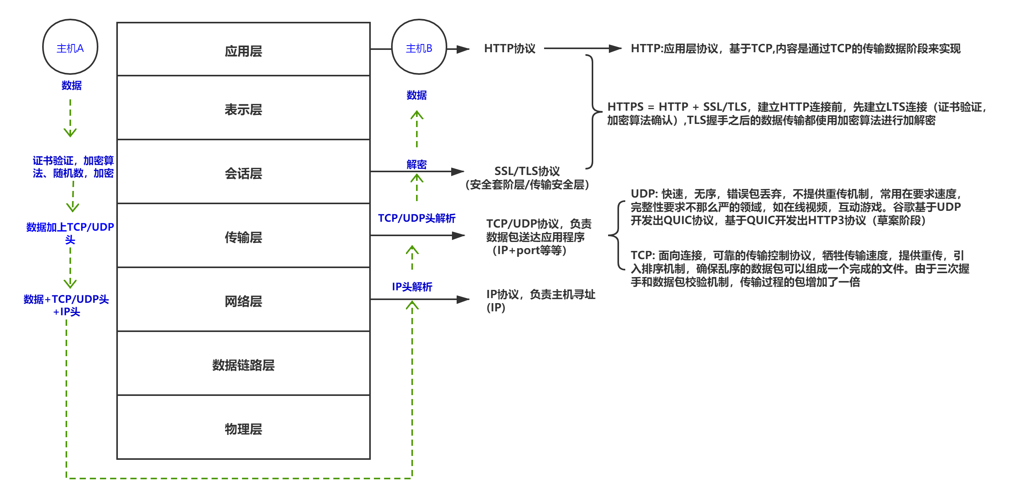
协议篇-ISO七层网络模型

Slide 3
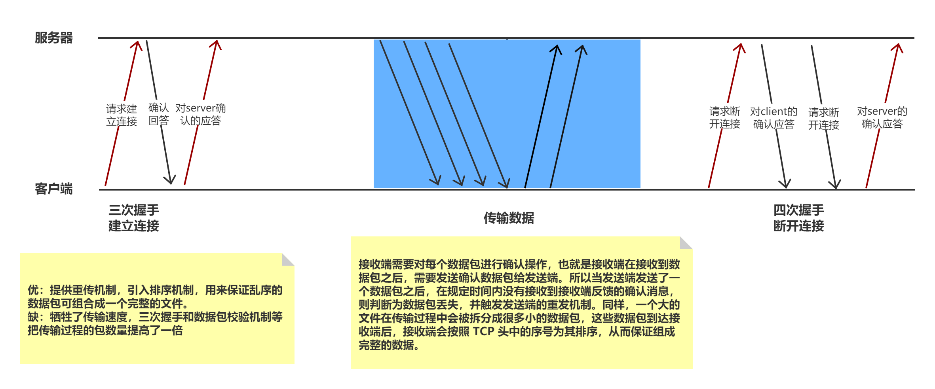
协议篇-TCP

Slide 4
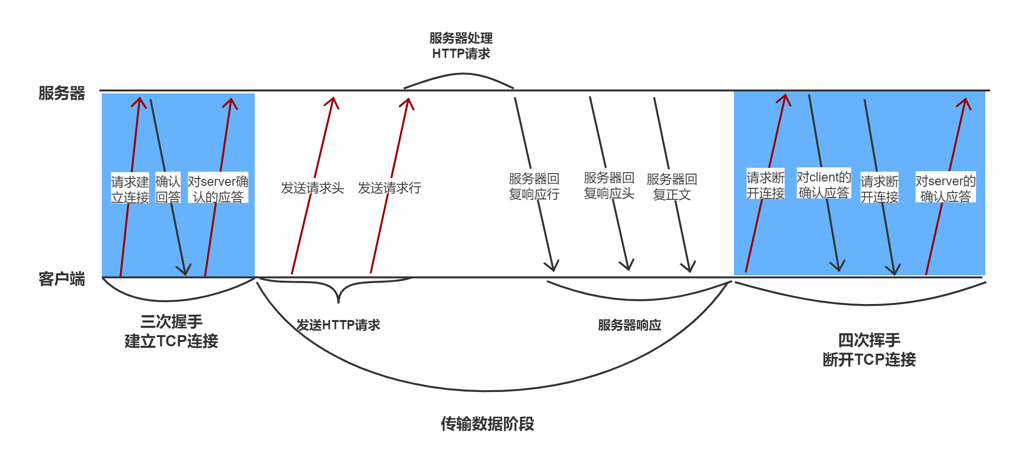
协议篇-HTTP

Slide 5
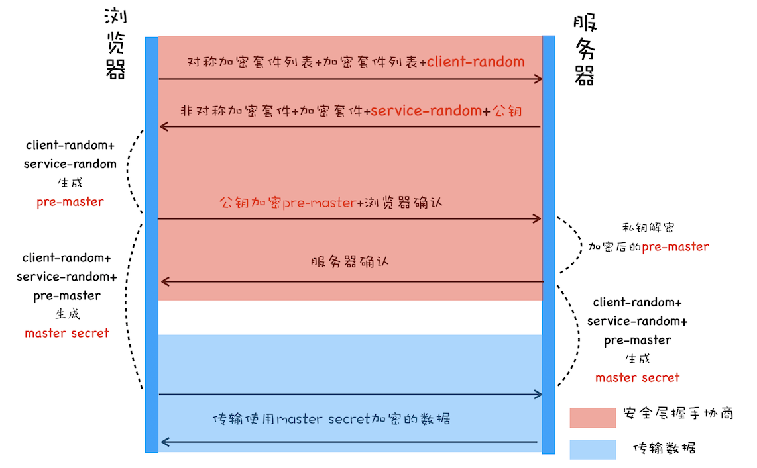
协议篇-HTTPS

Slide 6
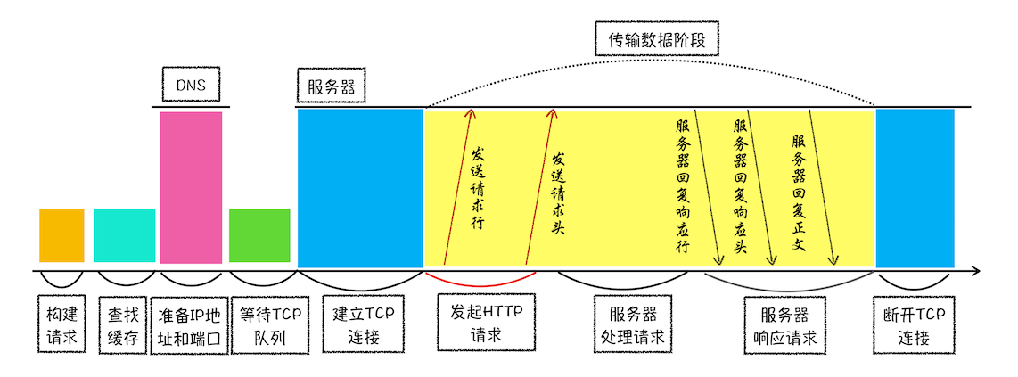
流程篇-HTTP请求流程

Slide 7
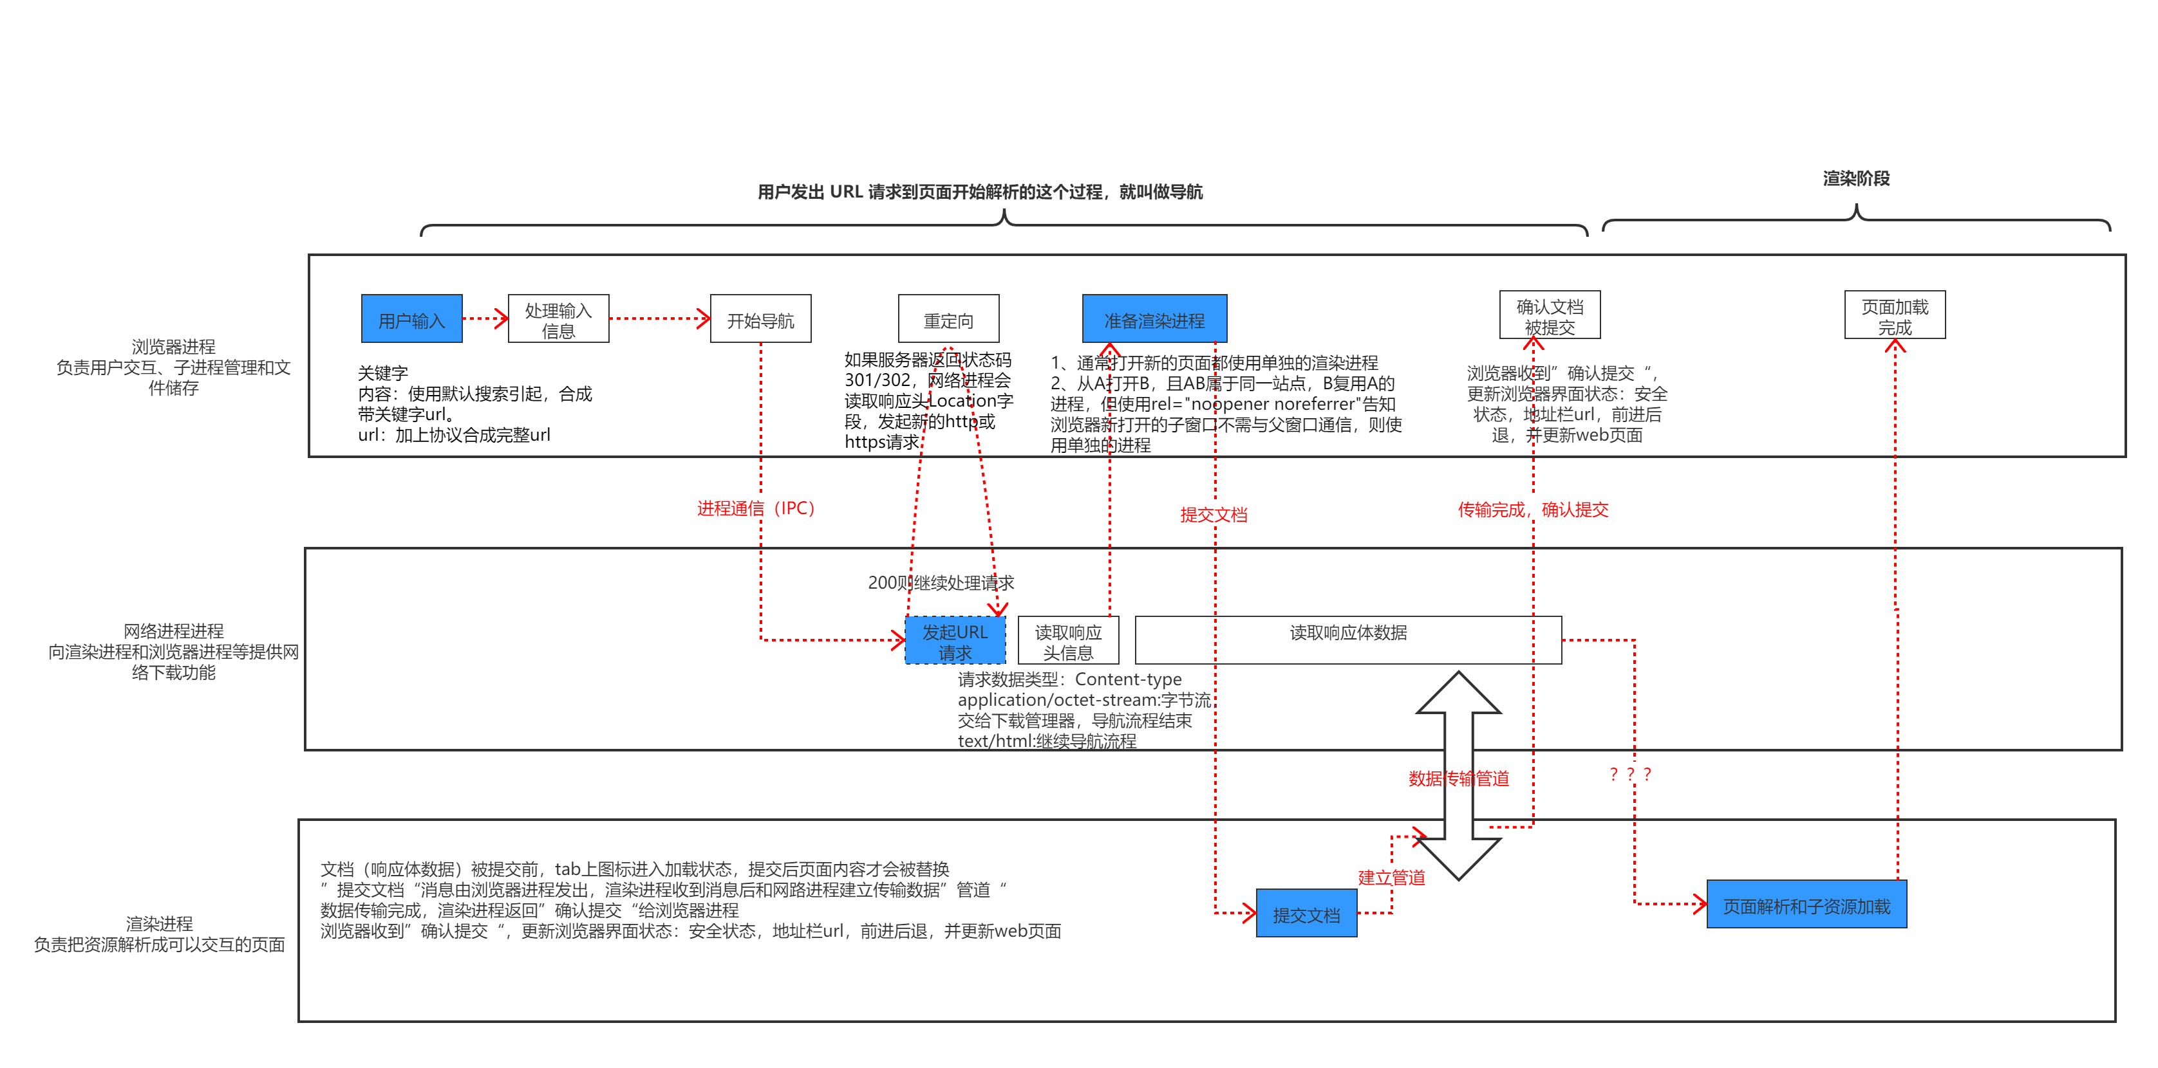
流程篇-URL输入到页面展示

Slide 8
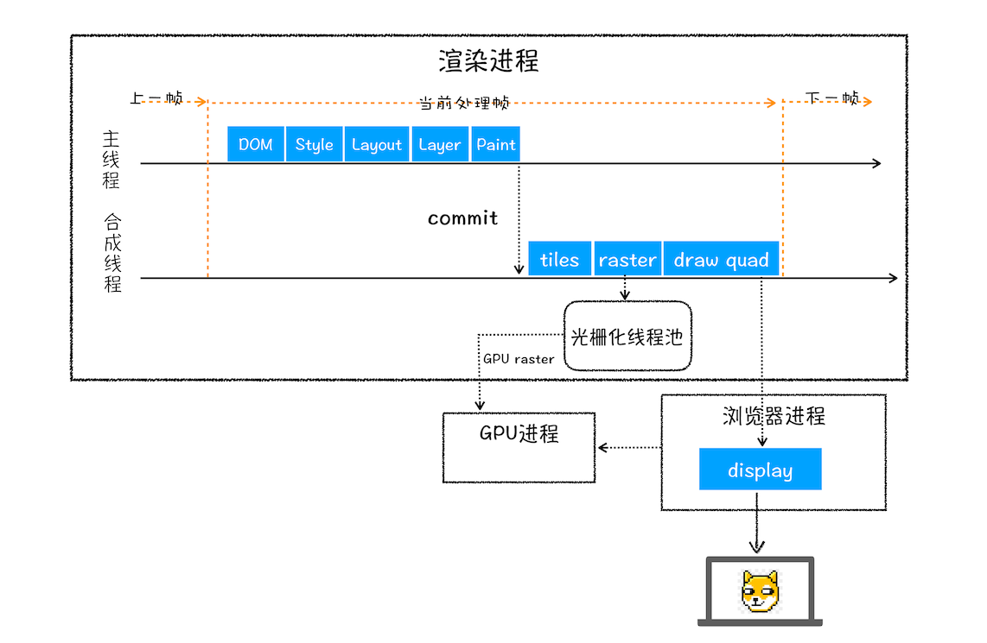
流程篇-渲染流程

Slide 9
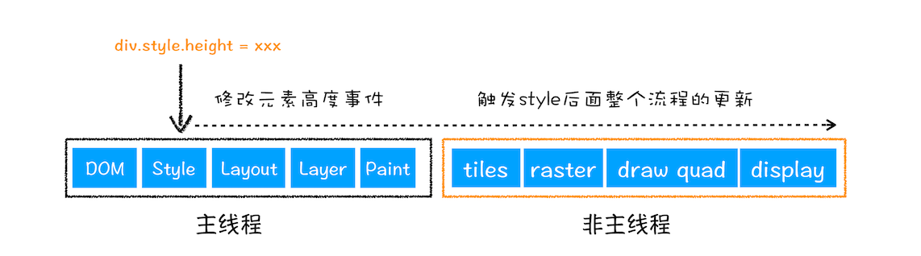
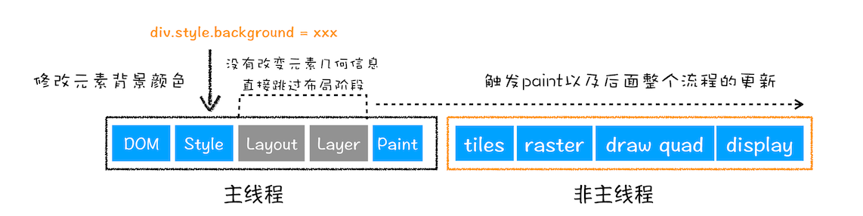
流程篇-重排，重绘与直接合成

Slide 10
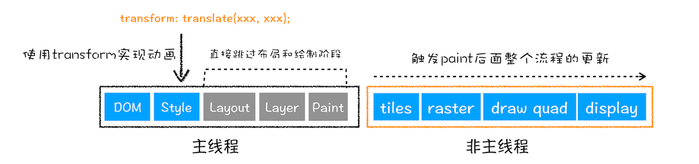
流程篇-重排，重绘与直接合成

Slide 11
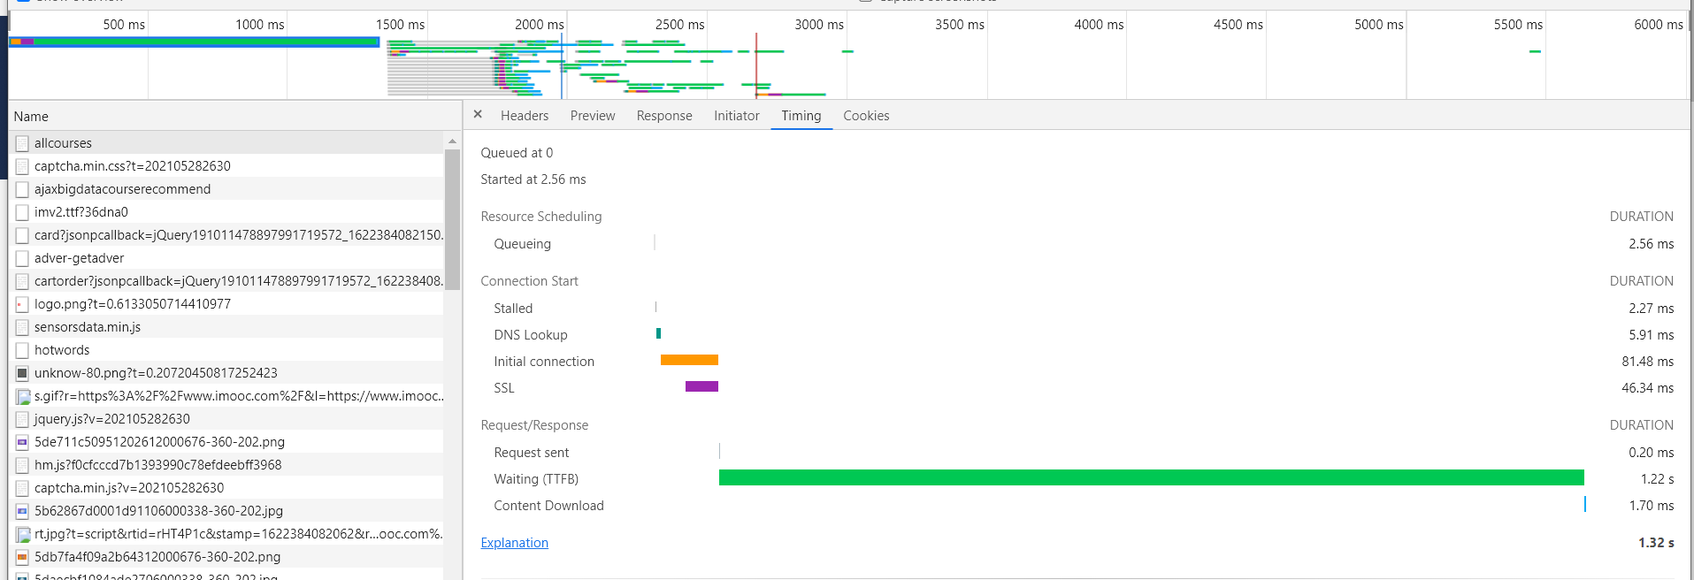
工具篇-网络请求(谷歌network面板)

Slide 12
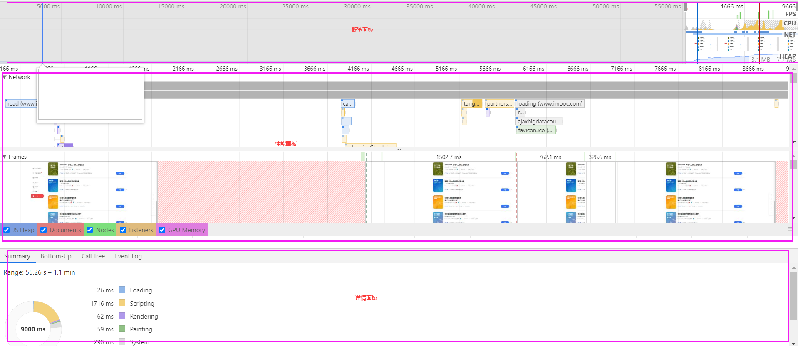
工具篇-性能分析 (谷歌performance面板)

Slide 13
优化篇—指标
First Paint(简称FP)：表示文档中任一元素首次渲染时间。
First Contentful Paint(简称FCP)：当浏览器首次渲染任何文本，图像（包括背景图像），非白色画布或SVG时。这个指标就是我们日常说的白屏时间。
First Meaningful Paint(简称FMP)：首次有意义的绘制，这个指标反映的是主要内容出现在页面上所需要的时间，如果FMP时间过长的话，这里就要考虑是不是静态文件阻塞了主线程。
Time To Interactive(TTI):可交互时间，等到服务器通过HTTP协议将响应全部返回之后，便开始DOM Tree 的构建，完成之后，网页变成可交互状态，到此为止便是网页的可交互时间。用户可以进行正常的事件输入交互操作，这个指标是最重要的用户体验指标，用户最关心的就是什么时候可以进行交互，所以通常这个指标是我们优化的重点。

Slide 14
优化篇-传输加载优化
Gzip：传输压缩方案
Keep-alive：提升链接效率
HTTP资源缓存
HTTP2
SSR

Slide 15
优化篇-资源优化
压缩与合并
图片格式
图片加载
字体优化

Slide 16
优化篇-渲染优化
浏览器渲染原理
可优化的环节、方法

Slide 17
优化篇-代码优化
JS优化
js开销
函数优化
对象优化
HTML优化
CSS优化

